Slide 1
Missing Parts
Павел Галанин
Весна 2024

Slide 2

Подпись и публикация приложения. Магазины приложений

Slide 3
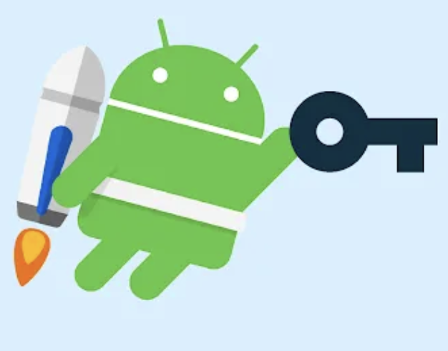
Подпись приложения
Android позволяет устанавливать только подписанные приложения.
Зачем нужна подпись?
Для проверки целостности: Android не даст обновить приложение, если подписи различаются.
Для настроек доступа:
можно настроить выдачу разрешений приложениям, подписанным тем же ключом
если используется несколько приложений в одном процессе, они все должны быть подписаны одним ключом
Если потерять ключ подписи, приложение нельзя будет обновить, только поставить с нуля. При публикации через маркеты это по сути означает, что нужно регистрировать новое приложение. Не теряйте ключ.

Slide 4

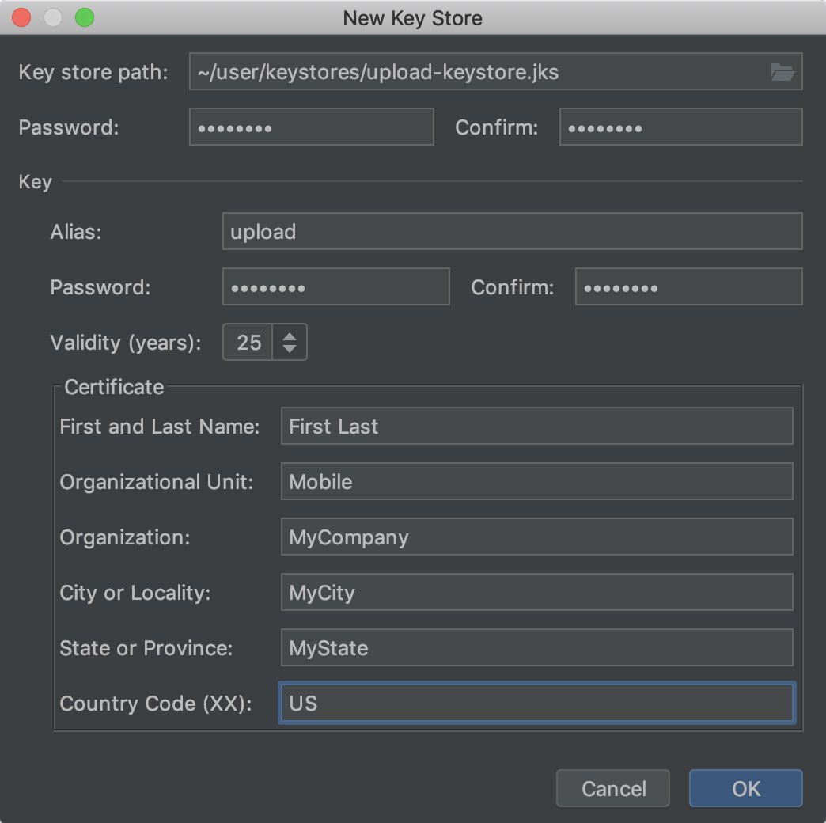
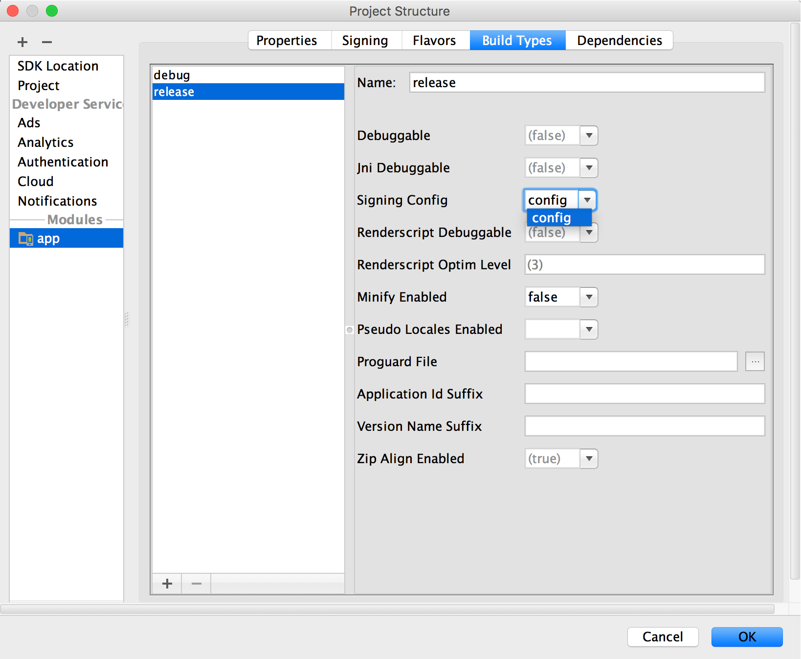
Виды ключей
Debug-ключ
Android Studio автоматически генерирует debug-ключ и подписывает им debug-сборку.
Выложить в маркет с debug-ключом нельзя.
Сертификат с debug-ключом живёт 30 лет.
Release-ключ
С помощью Android Studio можно создать хранилище ключей (keystore) и сам ключ.
Иначе это можно сделать вручную с помощью утилиты keytool.
Подписать приложение можно с помощью Build > Generate Signed Bundle/APK.
Можно настроить автоматическую подпись для release-сборки.

Slide 5
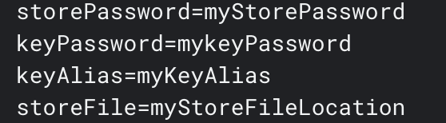
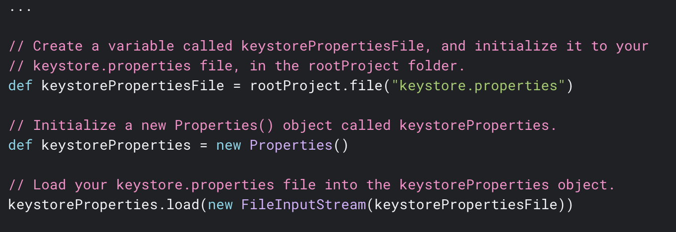
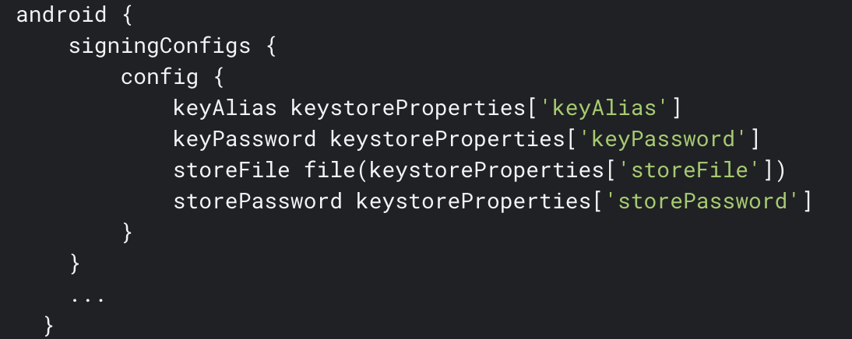
Конфигурация
Android Studio добавляет информацию о подписи в открытом виде в build.gradle.
Если планируется где-то публиковать исходный код, стоит вынести эту информацию в локальный properties-файл.

Slide 6
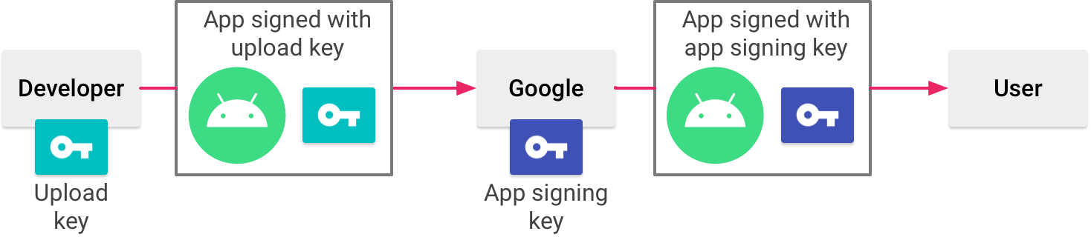
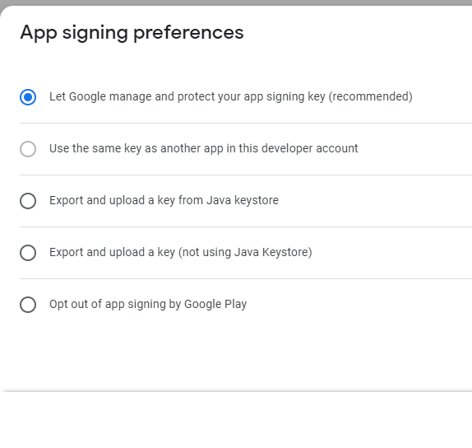
Google Play App Signing
Когда используется AAB, подпись приложения откладывается до сборки конкретного APK.
Play App Signing использует два ключа: - ключ загрузки (upload key) - ключ подписи (signing key)
Ключ загрузки создаёт разработчик. Он используется, чтобы загрузить приложение в Google Play. Этот ключ можно заменить без потери возможности обновления приложения.
Создание и использование ключа подписи можно отдать под полное управление Google Play:
+ не нужно тратить силы и время на создание, а главное - на хранение ключа подписи
- не получится обновиться сборкой из другого маркета
Можно использовать один ключ и для загрузки, и для подписи.

Slide 7
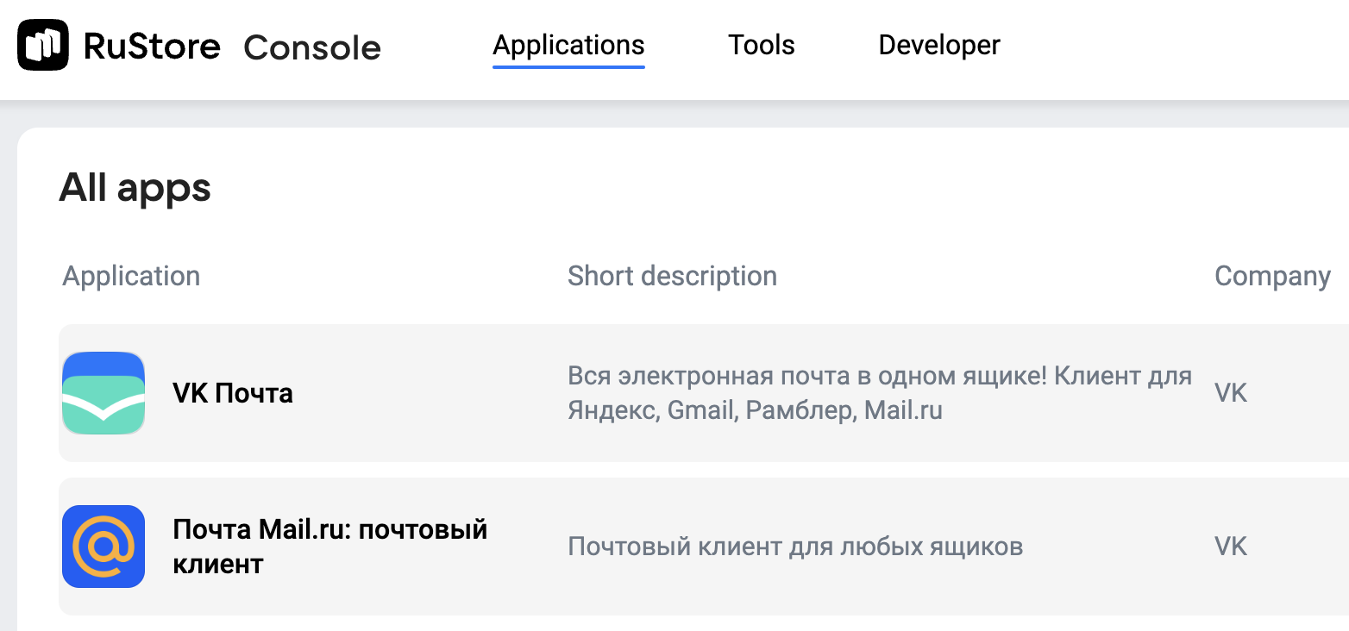
Магазины приложений
От компаний:
RuStore от VK
Amazon Appstore
От вендоров:
Huawei AppGallery
Samsung Galaxy Store
Xiaomi GetApps
Vivo V-Appstore
От сообщества:
Aptoide
F-Droid
…

Slide 8
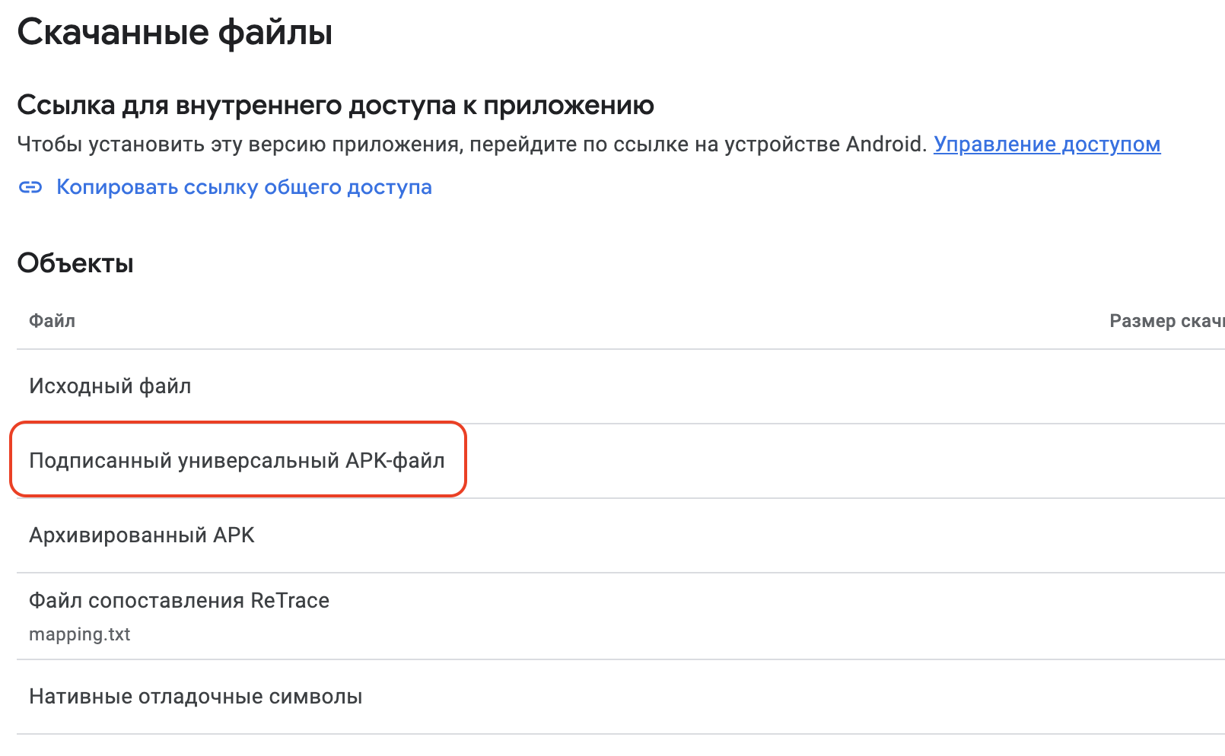
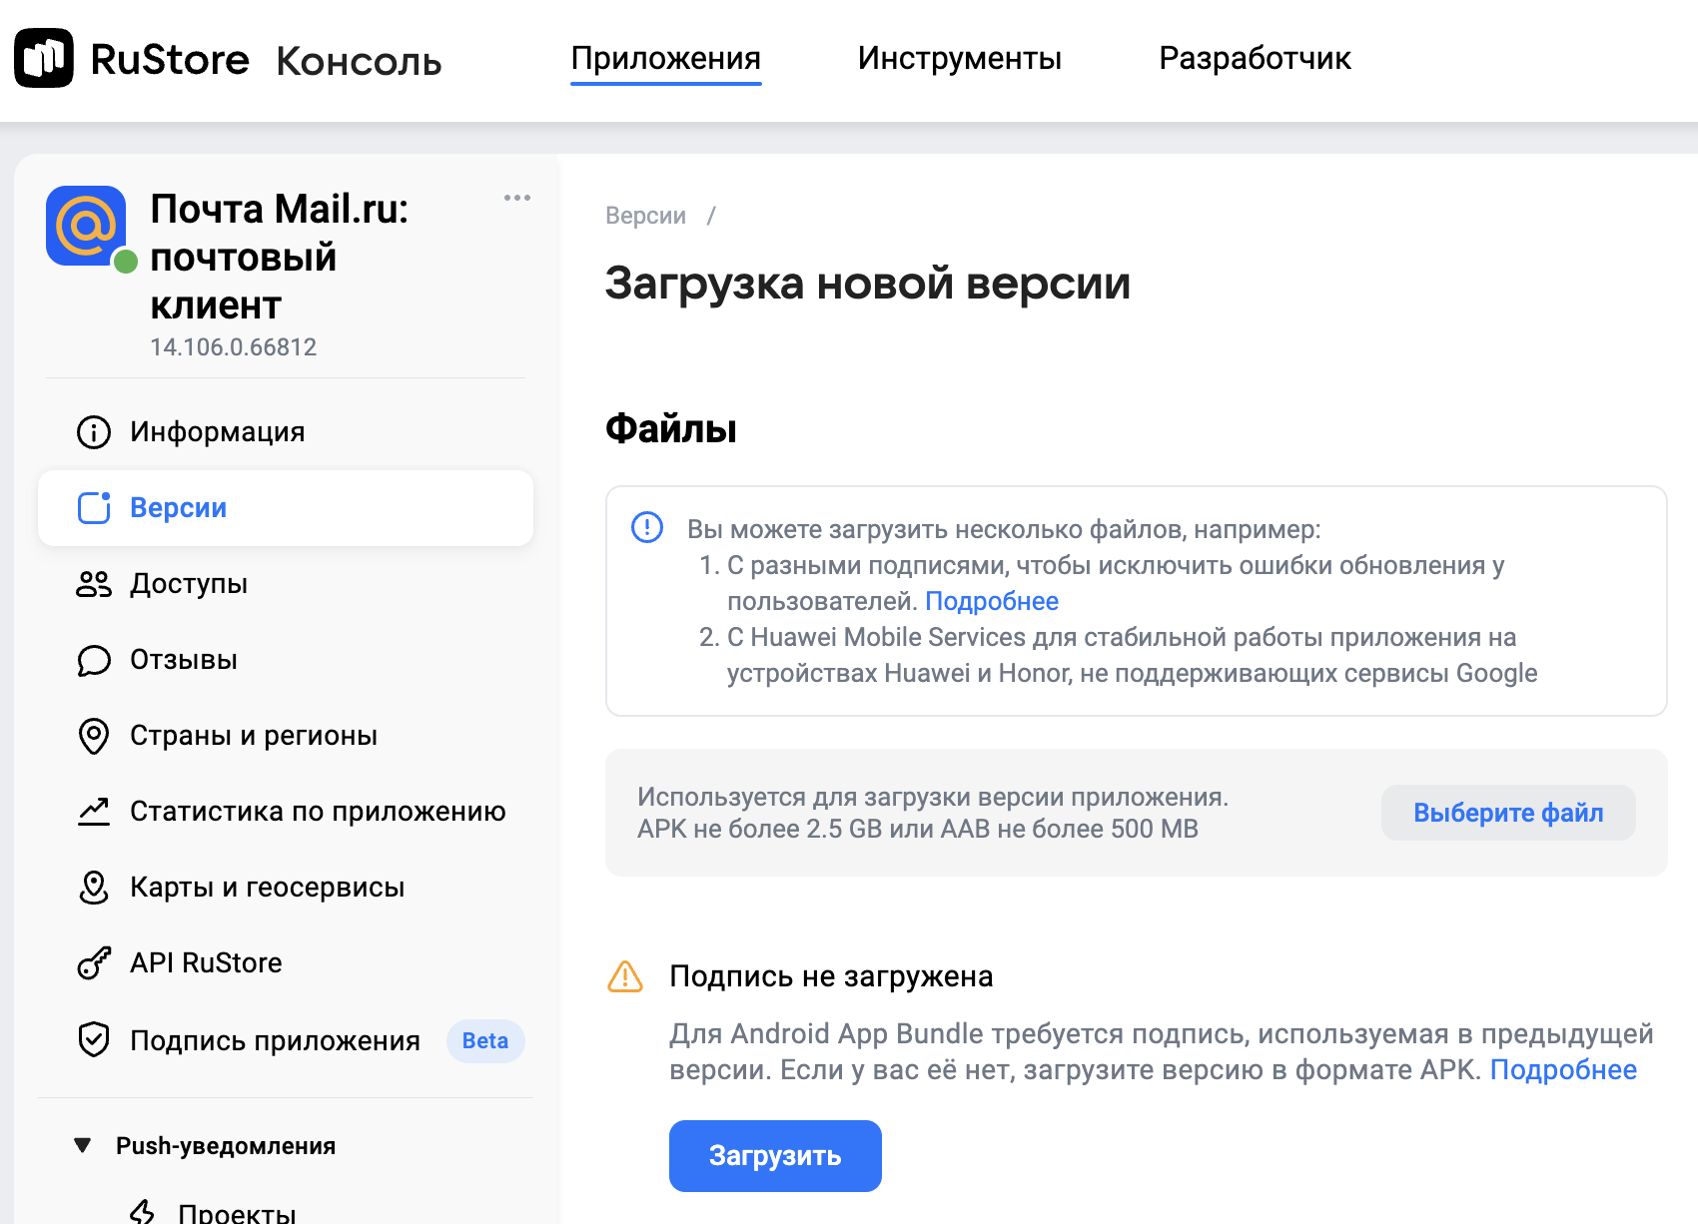
Магазины приложений
Большая часть маркетов работает с APK. Некоторые поддерживают AAB, некоторые вводят свои форматы.
Чтобы сохранялась совместимость между приложениями, установленными через разные магазины, приложения должны быть подписаны одной подписью.

Slide 9
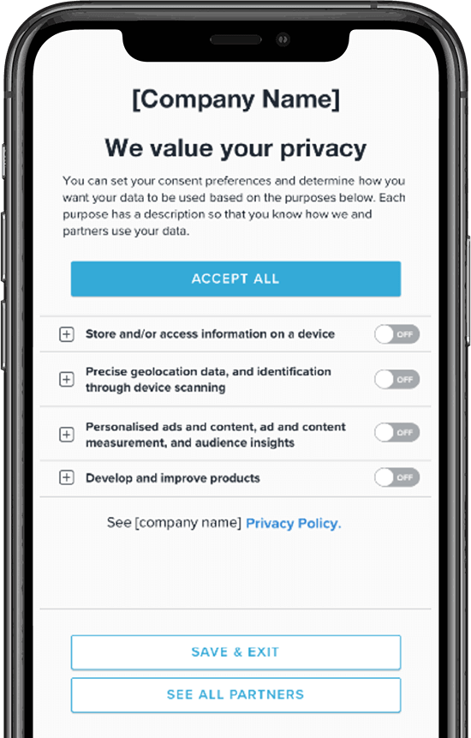
Согласие на использование данных
General Data Protection Regulation (GDPR)
Нужно получить согласие от пользователя на обработку его персональных данных (имя, адрес, данные о личной жизни, финансах, здоровье и т.д.).
Если пользователь не дал согласие на использование персональных данных, нужно, например, в рекламных SDK отключать персонализацию.
California Consumer Privacy Act (CCPA) - для жителей Калифорнии.
Children's Online Privacy Protection Act (COPPA) - действует на сервисы для детей до 13 лет
Можно подключить библиотеку, которая предоставляет диалог согласия (например https://github.com/TrackerControl/auto-app-consent)

Slide 10
Работа с памятью в Android. Утечки памяти

Slide 11
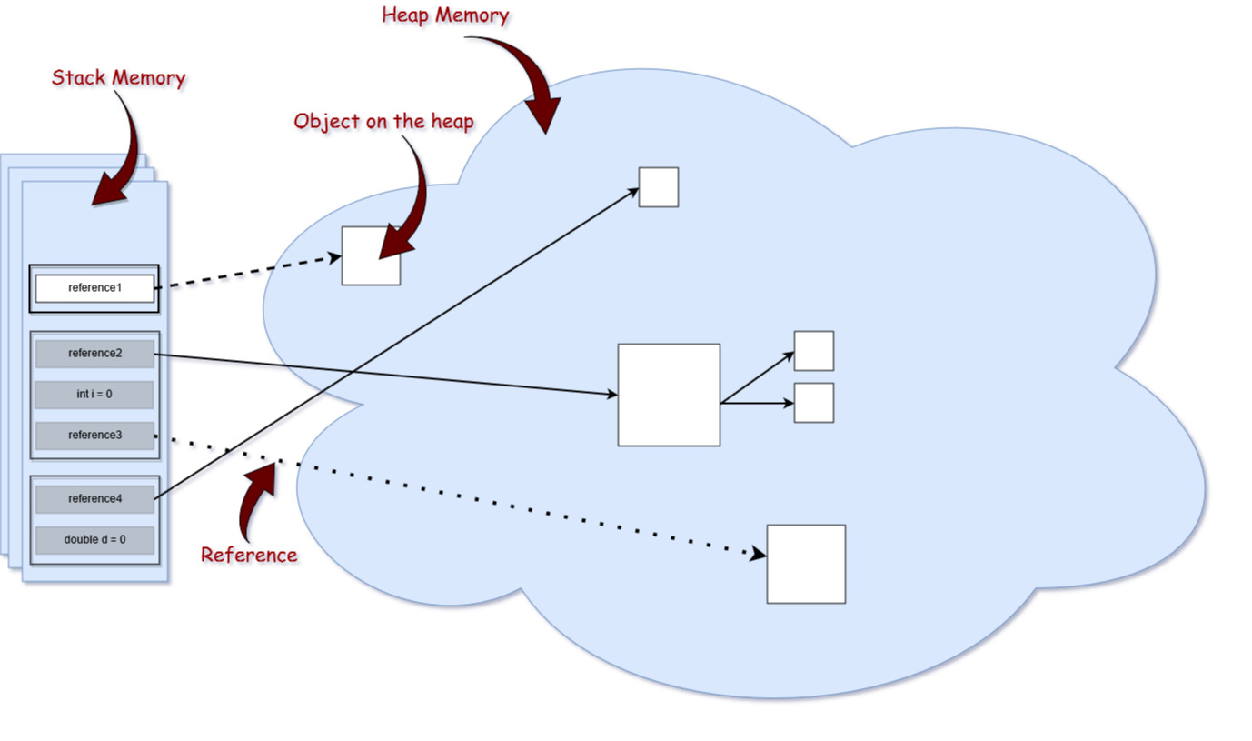
Память Java-процесса

Slide 12
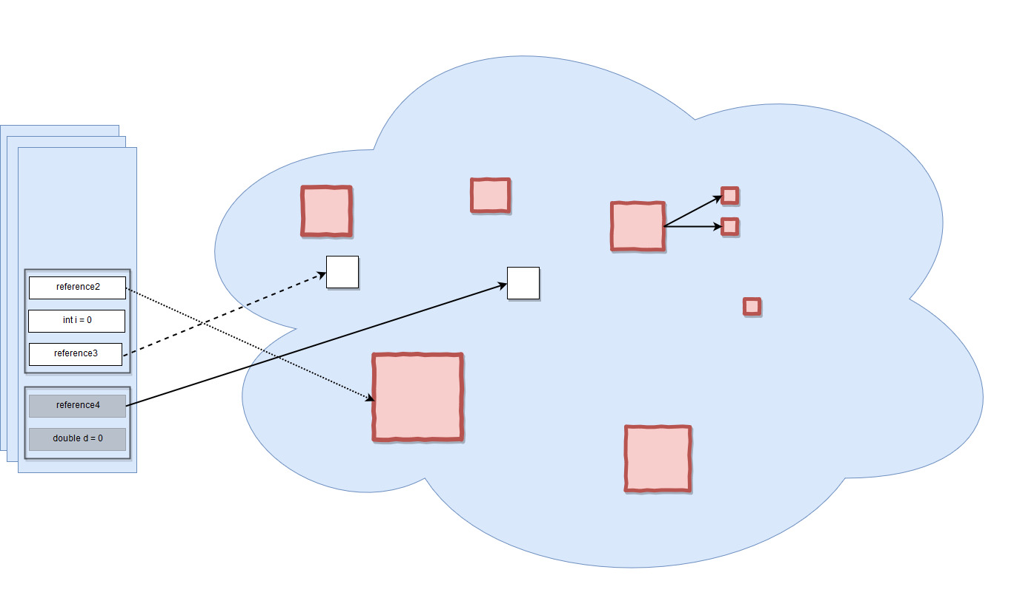
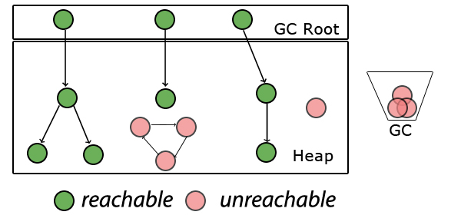
Мусор
Корень (GC root):
локальные переменные
активные потоки и их стек
статические переменные
объекты, к которым есть ссылка из нативных методов JNI
в случае Android экземпляр Application
Все, что недоступно из корня, считается мусором.

Slide 13
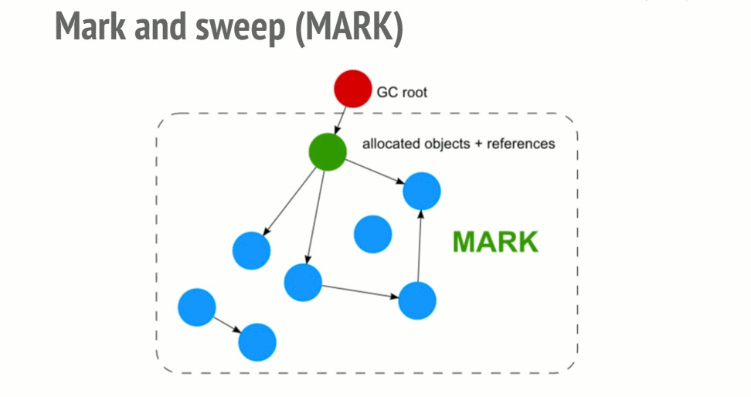
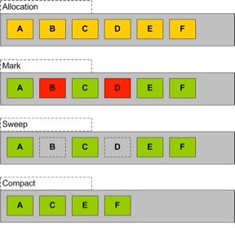
Сборка мусора
Как правило, сборка мусора состоит из этапов:
Mark: помечаются неиспользуемые объекты.
Sweep («подметать»): объекты удаляются из памяти.
Compact - дефрагментация - перемещение объектов с целью «уплотнения» памяти.

Slide 14
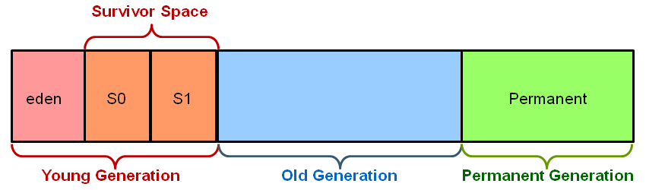
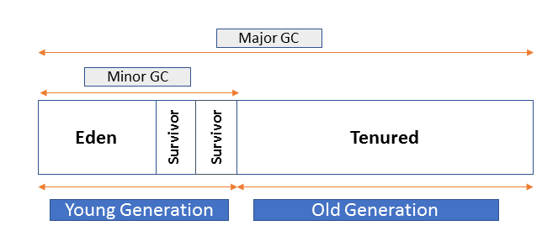
Поколения
Теория поколений:
Большая часть объектов - короткоживущие. Если объект был создан недавно, с большой вероятностью он скоро станет мусором.
На этом строится оптимизация с поколениями:
Если объект «пережил» сборку мусора, он перемещается в более «взрослое» поколение.
При сборке мусора в первую очередь проверяются молодые поколения. Обращение ко взрослым поколениям выполняется, когда после сборки мусора в молодых поколениях освободилось недостаточно памяти.

Slide 15
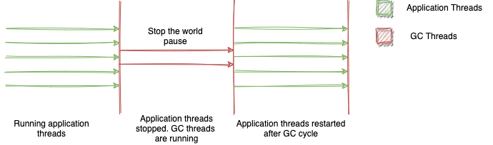
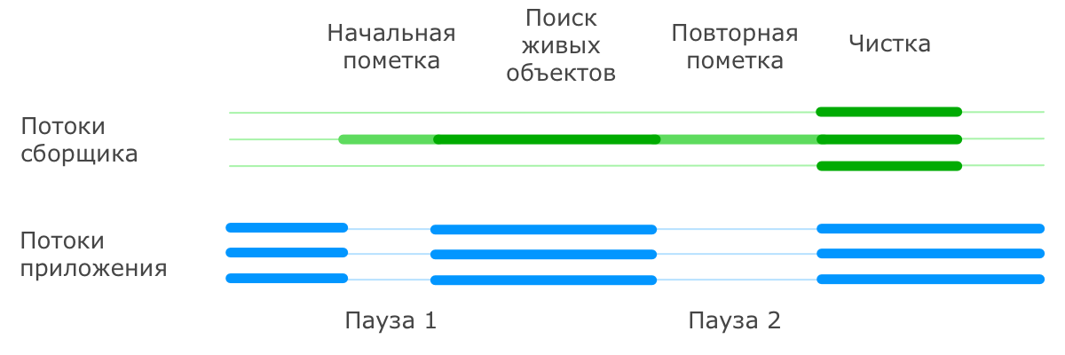
Сборщики
Serial GC: однопоточный, Stop-The-World (STW).
Parallel GC: выполняет сборку в несколько потоков в STW.
Concurrent - часть сборки мусора параллельно с приложением:
CMS (Concurrent Mark Sweep) - параллельно с работой приложения отслеживает живые объекты, это снижает время пауз STW (но потребляет ресурсы)
G1 - делит память на большое количество регионов; к моменту сборки знает, в каких регионах больше всего мусора - и сперва очищает их (garbage first)
более новые ZGC, Shenandoah GC - ещё меньше паузы STW
Epsilon GC: работает без STW, не потребляет ресурсов приложения во время работы. Но есть нюанс…
Epsilon GC вообще не собирает мусор: просто завершает работу приложения сразу, как заканчивается память.

Slide 16
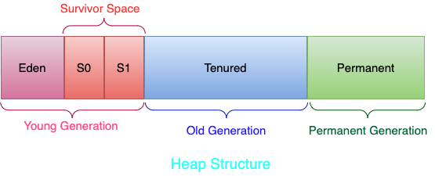
GC в Android
История:
до KitKat: Dalvik GC - “Stop the World GC”
Lollipop и Marshmallow: ART GC - “Generational GC”
Nougat: ART GC - переписали на Assembler
Oreo: ART GC - “Concurrent Copying GC” без поколений
с Android 10: ART GC - “Concurrent Copying GC“ с поколениями
Minor GC - сборка мусора в Young Generation Major GC - сборка мусора в Old Generation

Slide 17
Виды ссылок
по умолчанию создаётся обычная ссылка: строгая, сильная
WeakReference - объект будет собран GC, если на него нет других строгих ссылок
SoftReference - объект не будет собран GC, пока памяти достаточно
PhantomReference - используется для планирования посмертных действий по очистке, в основном внутри платформы

Slide 18
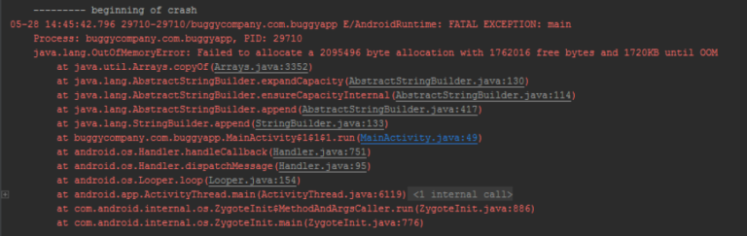
Утечка
Утечка: объект, который фактически уже не используется в программе, но не может быть собран GC.
Утечки могут привести к OutOfMemoryError.
Причины утечек и OOM:
хранение ссылки на контекст/активити/фрагмент и т.д. дольше времени жизни объекта
неаккуратная работа со статическими полями
отсутствие отписки слушателей, колбеков
неправильное использование внутренних классов
неправильная работа с битмапами
отсутствие закрытия/очистки ресурсов (например файловых дескрипторов)
неправильный интероп с Java (лямбды)

Slide 19
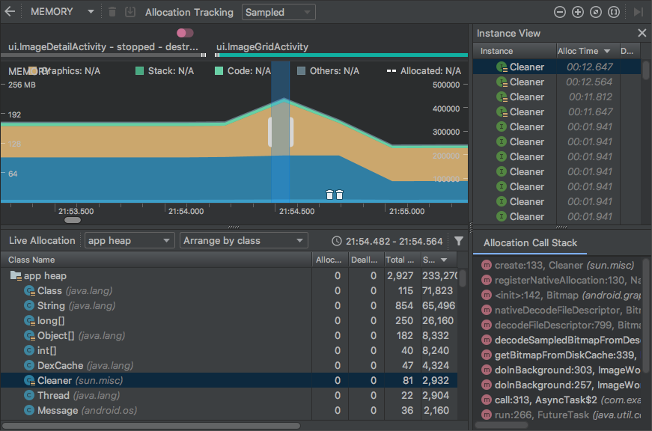
Как искать причину: Memory Profiler

Slide 20

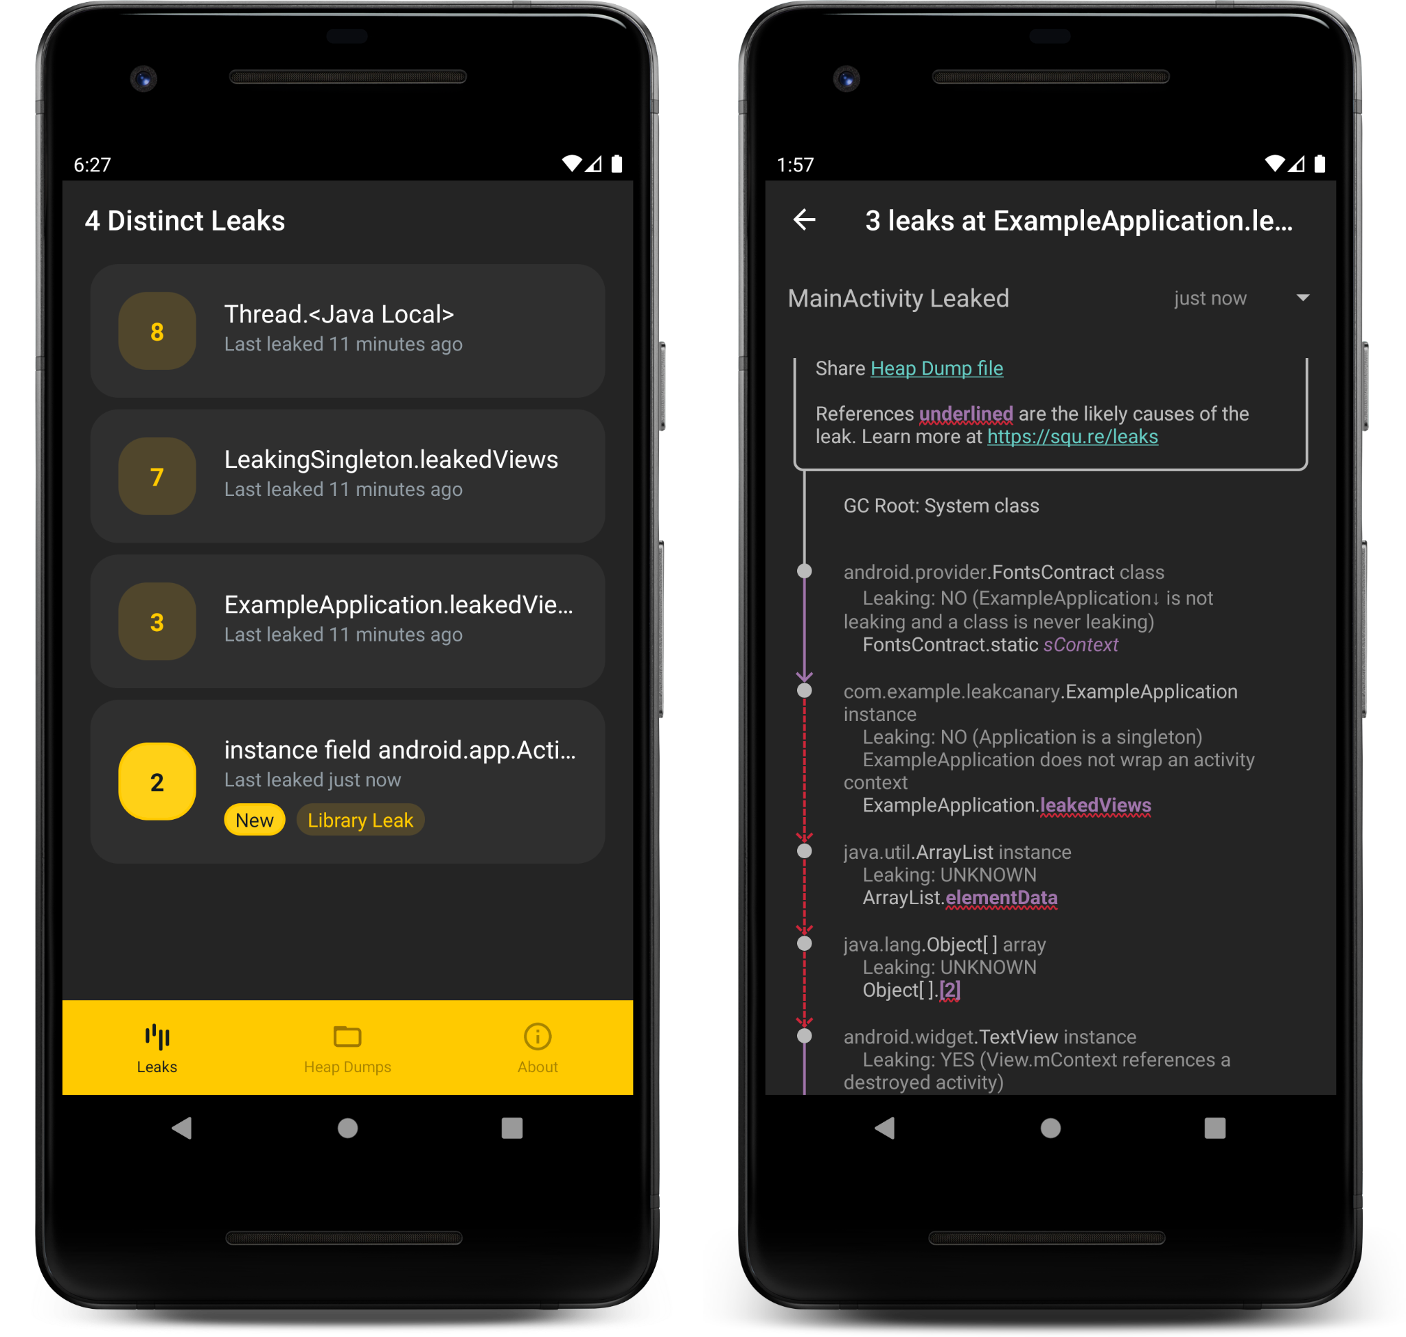
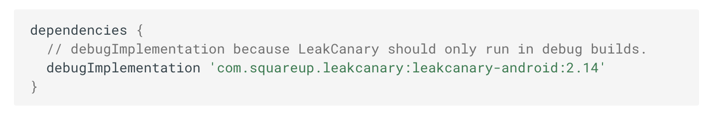
Как искать причину: LeakCanary
разработана Square
подключение в приложение:
будет анализировать ссылки во время работы приложения

Slide 21
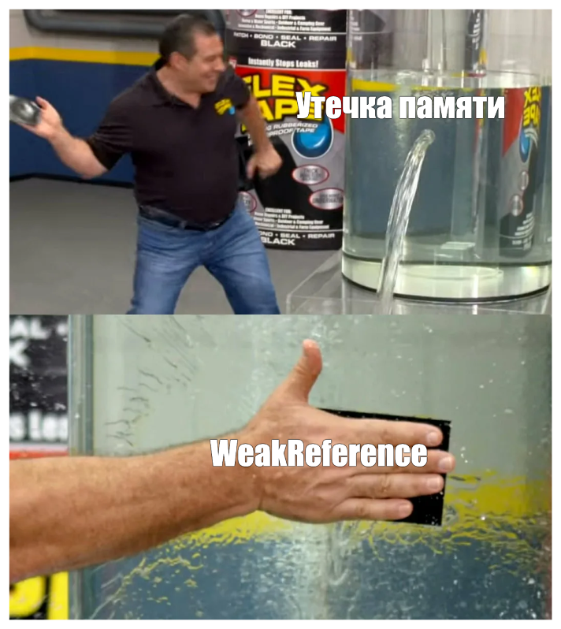
Как исправлять утечку
избавляться от лишних ссылок
вовремя очищать ресурсы
переиспользовать ресурсы (пулы)
WeakReference

Slide 22
Работа с native-кодом: NDK, JNI

Slide 23
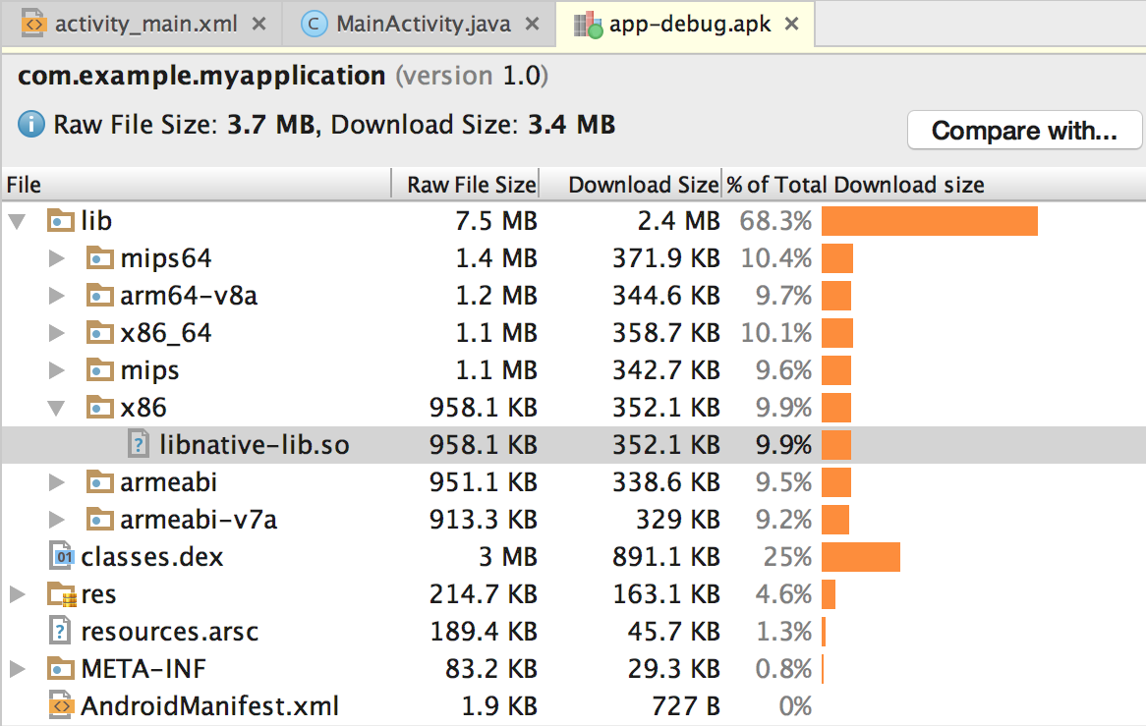
Android NDK
NDK (Native Development Kit) - средства для разработки под Android на C/C++ и для взаимодействия с физическими устройствами.
JNI (Java Native Interface) - интерфейс взаимодействия между Java/Kotlin-кодом и кодом на C/C++.
Под каждую поддерживаемую платформу соберётся своя библиотека.

Slide 24



Зачем?
может дать ускорение в вычислениях для критичных по производительности участков кода
позволяет использовать существующие библиотеки (TensorFlow Lite, OpenGL ES, FFmpeg etc.)
можно написать общую логику на разные платформы

Slide 25
Проблемы
много нюансов при многопоточной работе
сложная отладка
увеличение размера APK
усложнение работы с памятью, потенциальный источник утечек
проблемы с производительностью при переходе в нативный код - при передаче данных (маршаллинг)
C/C++ (может быть и плюсом)

Slide 26

Разработка нативной библиотеки
Для native-разработки понадобится:
NDK
CMake - для сборки нативной библиотеки
LLDB - для отладки нативного кода
CMake позволяет собирать:
shared-библиотеки (.so) - подключаются в рантайме через System.loadLibrary
статические библиотеки (.a) - подключаются к динамическим библиотекам на этапе компиляции

Slide 27
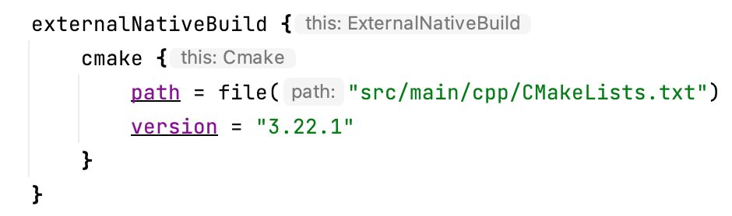
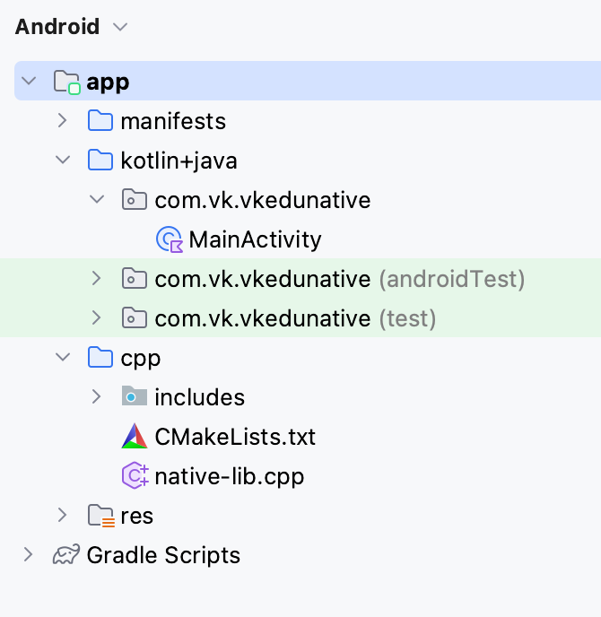
Добавление в проект
Native C++ project / New > C/C++ Source File
https://developer.android.com/ndk/guides

Slide 28
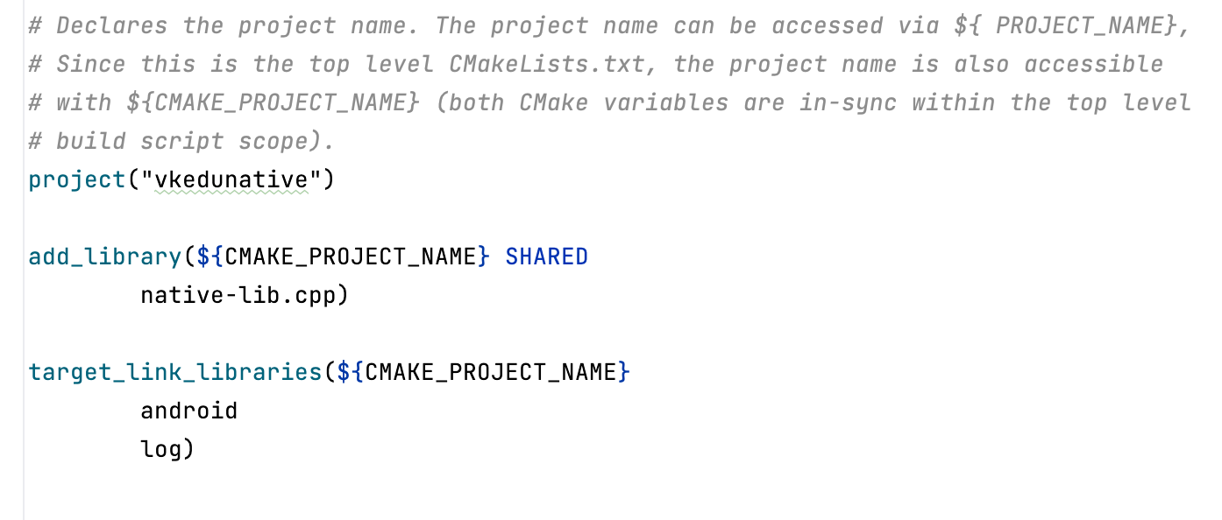
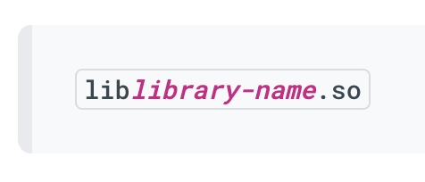
CMakeLists.txt
add_library - добавляет библиотеку в проект: указывается тип (shared, static) и файлы с исходным кодом
find_library - добавляет собранную библиотеку в проект (liblog, libGLESv3, libvulkan)
target_link_libraries - подключает одну нативную библиотеку к другой

Slide 29
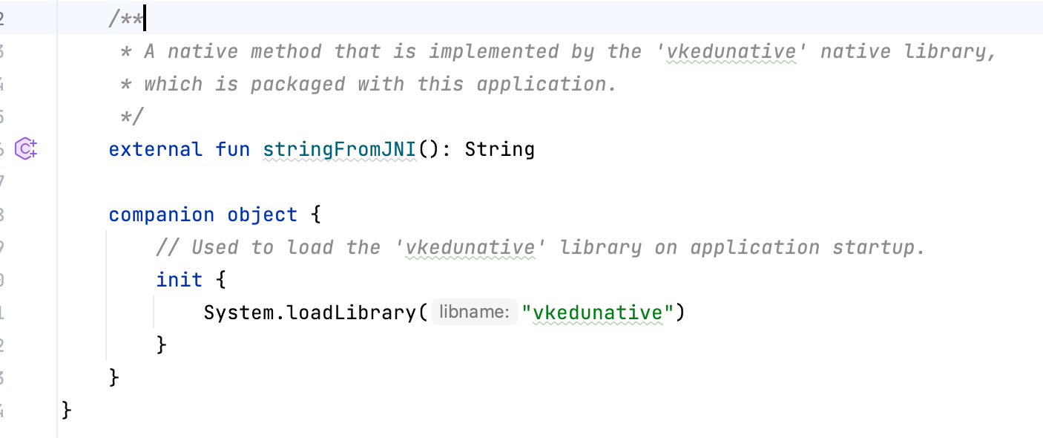
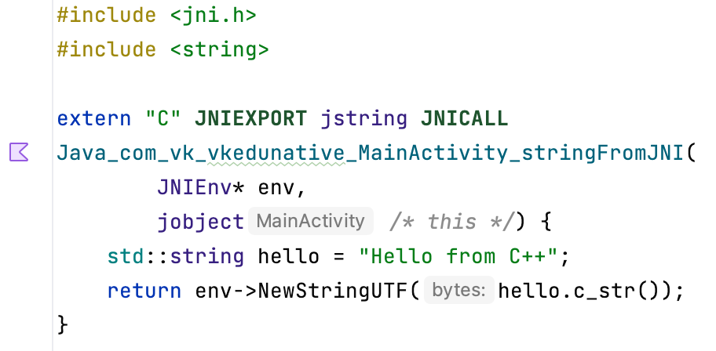
Код

Slide 30
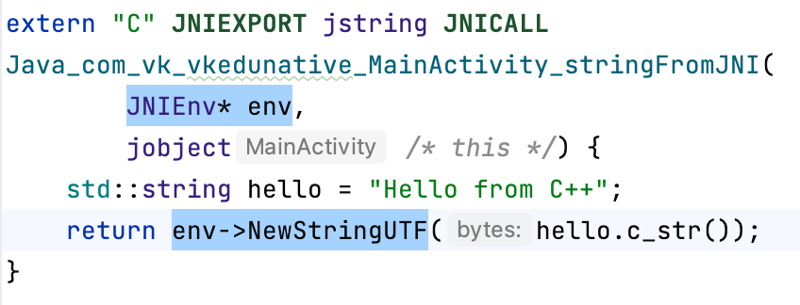
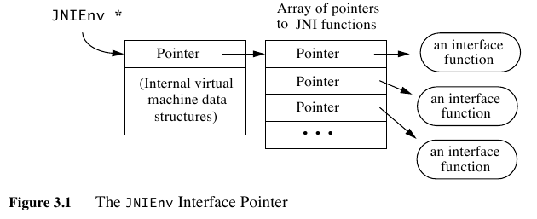
JNIEnv
JNIEnv - указатель на таблицу функций - через него можно вызывать функции, доступные в JNI:
создание объектов, массивов объектов (NewObject, New*Array)
работа с объектами (Call*Method, Get*Field, Set*Field)
сравнение объектов (isSameObject)
работа со ссылками из нативного кода (NewGlobalRef, DeleteGlobalRef, DeleteLocalRef)
работа с потоками (AttachCurrentThread, DetachCurrentThread)
JNI_OnLoad, JNI_OnUnload
JNIEnv предназначен для использование в рамках одного потока - не стоит переиспользовать его в других потоках.

Slide 31
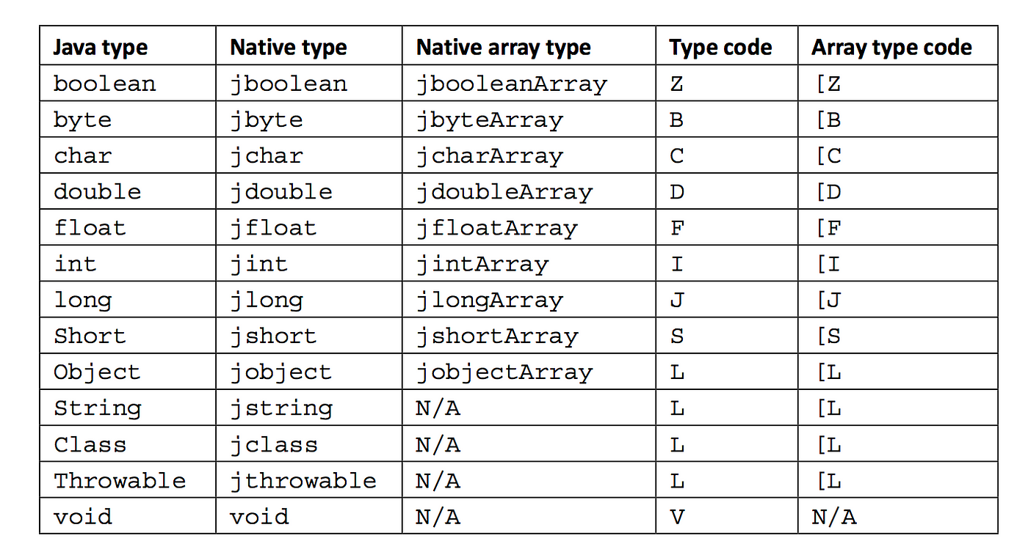
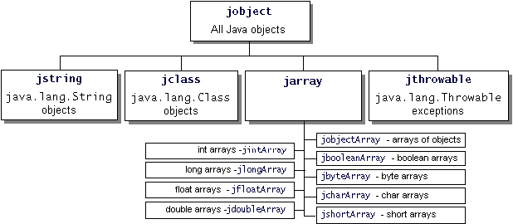
Типы данных
Объекты - jobject. Подтипы:
jclass for Class
jstring
jthrowable
jarray (для примитивов jintArray, jshortArray, …)
Строки:
GetStringUTFChars - сконвертировать JNI-строку в нативный массив символов (после использования нужно освободить ресурсы вызовом ReleaseStringUTFChars)
NewStringUTF - создать JNI-строку

Slide 32
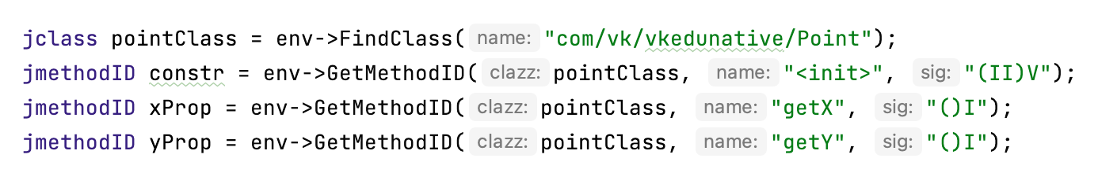
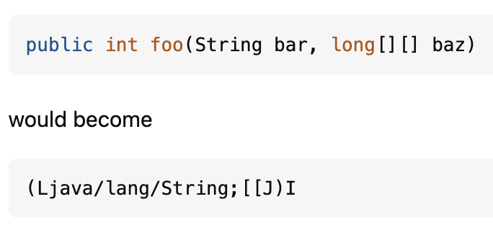
Работа с объектами
Вызов метода:
получение ссылки на класс через GetObjectClass
получение ID метода через GetMethodID
вызов с помощью CallVoidMethod, Call<Type>Method или CallObjectMethod
Обращение к полям выполняется аналогично, только используются методы GetFieldID и Get<ТипПоля>Field.
Создание объектов - вызов конструктора, как метода:
получение ссылки на класс через FindClass
получение ID конструктора через GetMethodID с использованием сигнатуры <init>
создание объекта через метод NewObject

Slide 33
Локальные и глобальные ссылки
Объекты, на которые есть ссылки, не могут быть очищены GC.
Каждый аргумент, переданный в нативный код, и почти каждый объект, возвращённый JNI - это локальная ссылка.
количество ссылок ограничено вместимостью таблицы ссылок
живут в пределах метода в рамках одного потока (даже если объект фактически живёт дольше)
при возврате из нативного метода JVM автоматически очищает локальные ссылки в рамках текущего потока
в нативных потоках нужно явно вызывать DeleteLocalRef
Глобальные ссылки (newGlobalRef/DeleteGlobalRef) живут до явного очищения
Две разные ссылки могут ссылаться на один и тот же объект - сравнивать объекты нужно через метод isSameObject, а не ==.

Slide 34
Потоки
Нативные потоки не в курсе про JVM и JNI - поэтому нужно явно связывать JVM- и нативные потоки:
AttachCurrentThread
Вызов создаёт java.lang.Thread для нативного потока, делает поток видимым для отладки. Теперь в потоке можно использовать JniEnv
При завершении работы с потоком нужно вызывать:
DetachCurrentThread

Slide 35
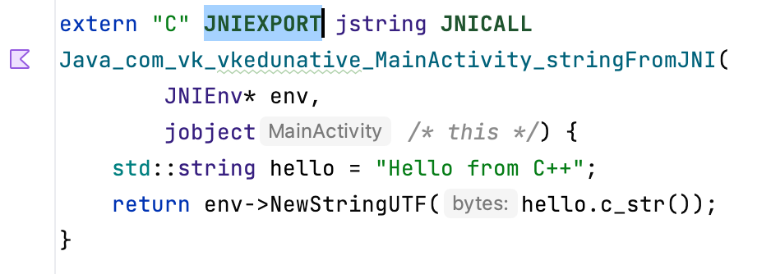
Нативная функция
extern “C” - обращение к функции в C-стиле (в C++-стиле могут возникать проблемы из-за переменований функций компилятором)
JNIEXPORT - добавляет функцию в динамическую таблицу, делая её доступной для вызова
JNICALL - конвенция вызова, в Android не используется, нужно для платформенной совместимости
имя функции в формате Java_{package_and_classname}_{function_name}
второй параметр - ссылка на Java-объект/класс, в котором этот нативный метод объявлен

Slide 36
Советы
избегать лишних вызовов JNI из-за проблем с производительностью
минимизировать передачу данных из/в нативный код
избегать излишней работы с потоками
следить за памятью
не писать весь кода в одном C/C++ файле, разделять файлы с чистым С/С++ и файлы JNI

Slide 37
Ссылки
Вспомогательная библиотека Google https://android.googlesource.com/platform/libnativehelper/ со всякими утилитами.
https://www.youtube.com/watch?v=9cKO-pEo5No
Android NDK:
https://developer.android.com/training/articles/perf-jni#kotlin
https://vk.com/@forasoft-kak-ispolzovat-nativnye-biblioteki-v-android
https://habr.com/ru/companies/e-legion/articles/487046/
https://habr.com/ru/articles/590535/
https://www.youtube.com/watch?v=D5Yg-xLAgQE
https://www.youtube.com/watch?v=uglvahwOvIM
https://medium.com/tompee/android-ndk-jni-primer-and-cheat-sheet-18dd006ec07f
https://github.com/android/ndk-samples
JNI:
https://docs.oracle.com/javase/8/docs/technotes/guides/jni/spec/jniTOC.html
https://www.youtube.com/watch?v=DVTeZdtuHS0

Slide 38
Android WebView

Slide 39
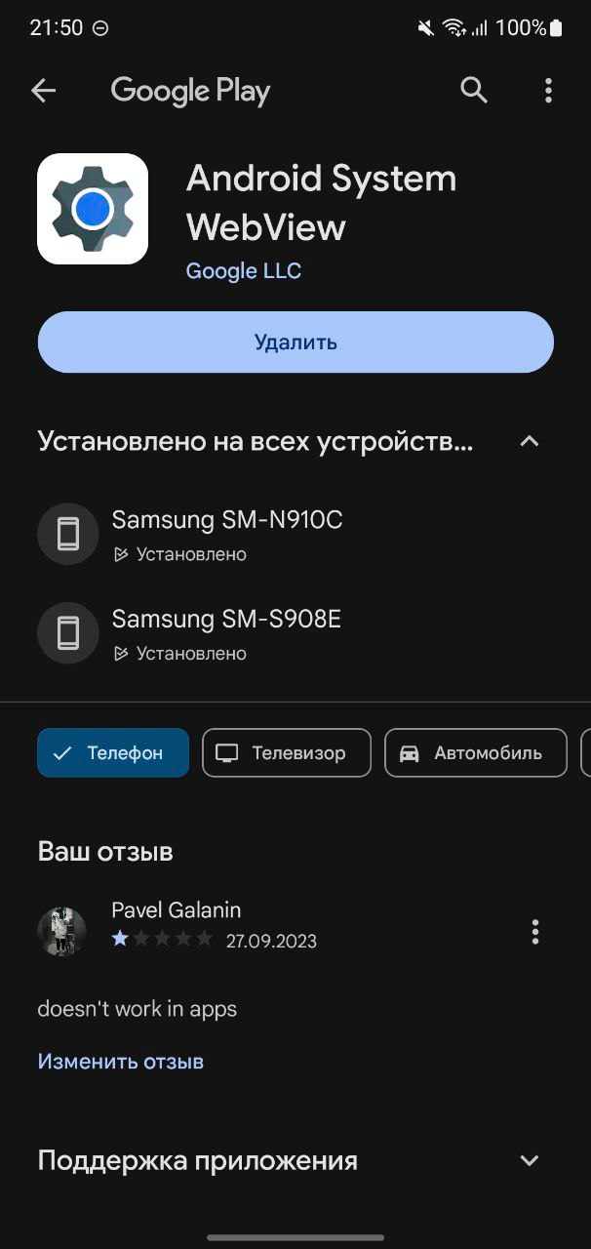
WebView
WebView - платформенный компонент для отображения веб-контента внутри Android-приложения.
По сути, это небольшой веб-браузер, встроенный в приложение.
Зачем нужна WebView?
позволяет внедрять веб-контент без необходимости перенаправлять пользователя в браузер
экономит время на разработку фичи, если она уже есть для веб-платформы - кроссплатформенная технология по своей сути
ускорение обновления функциональности приложения
работа с rich-текстом в приложении (HTML, CSS, JavaScript)
Недостатки:
хуже производительность, чем у нативных компонентов
ограниченное и усложнённое взаимодействие с платформой
меньше контроля над приложением, сложная отладка
зависимость (частичная или полная) от состояния сети
может привнести веб-уязвимости в приложение
баги внутри WebView

Slide 40
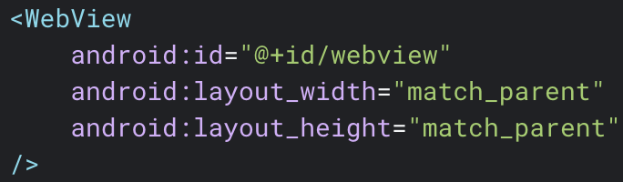
Подключение
Выдать пермишен на сеть <uses-permission android:name="android.permission.INTERNET" />
Добавить в разметку WebView
Вызвать у объекта WebView loadUrl / loadData
4. Включить поддержку JavaScript: myWebView.settings.javaScriptEnabled = true
https://developer.android.com/develop/ui/views/layout/webapps/webview

Slide 41
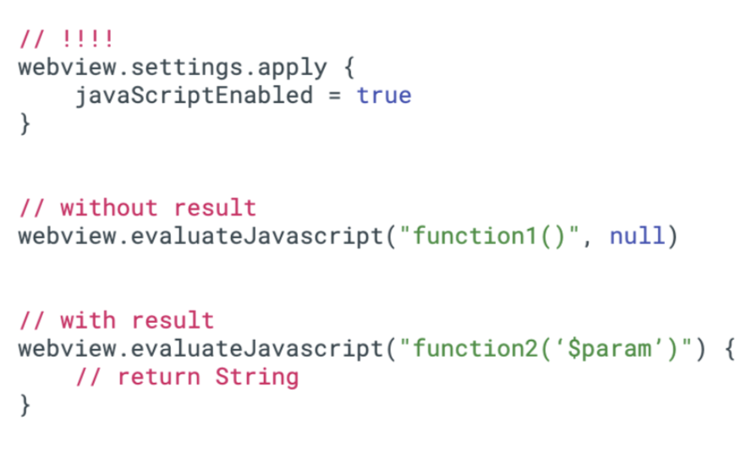
Взаимодействие Android -> WebView
Можно вызвать JS-функцию со страницы с помощью метода
evaluateJavascript

Slide 42
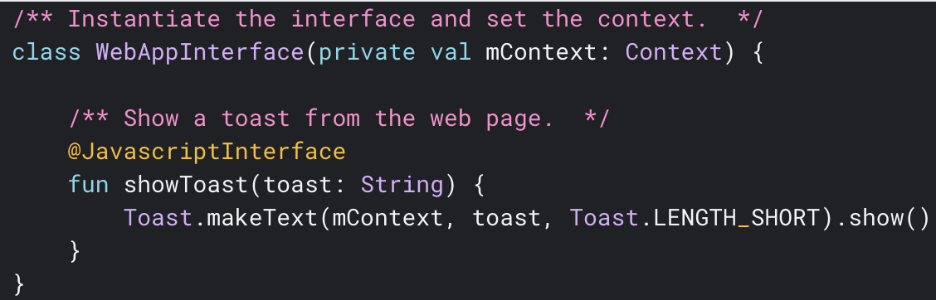
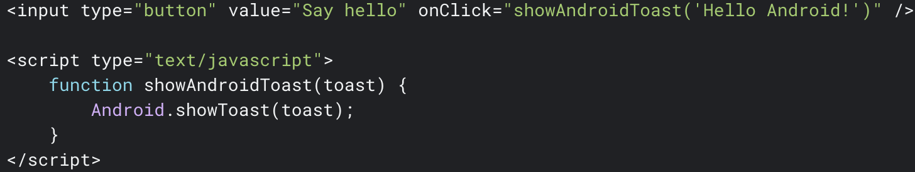
Взаимодействие WebView -> Android
Чтобы веб-страница могла обратиться к Android-приложению, используется @JavascriptInterface-методы.
С помощью addJavascriptInterface «внутрь» WebView пробрасывается объект, с которым может взаимодействовать JS-код веб-страницы.

Slide 43
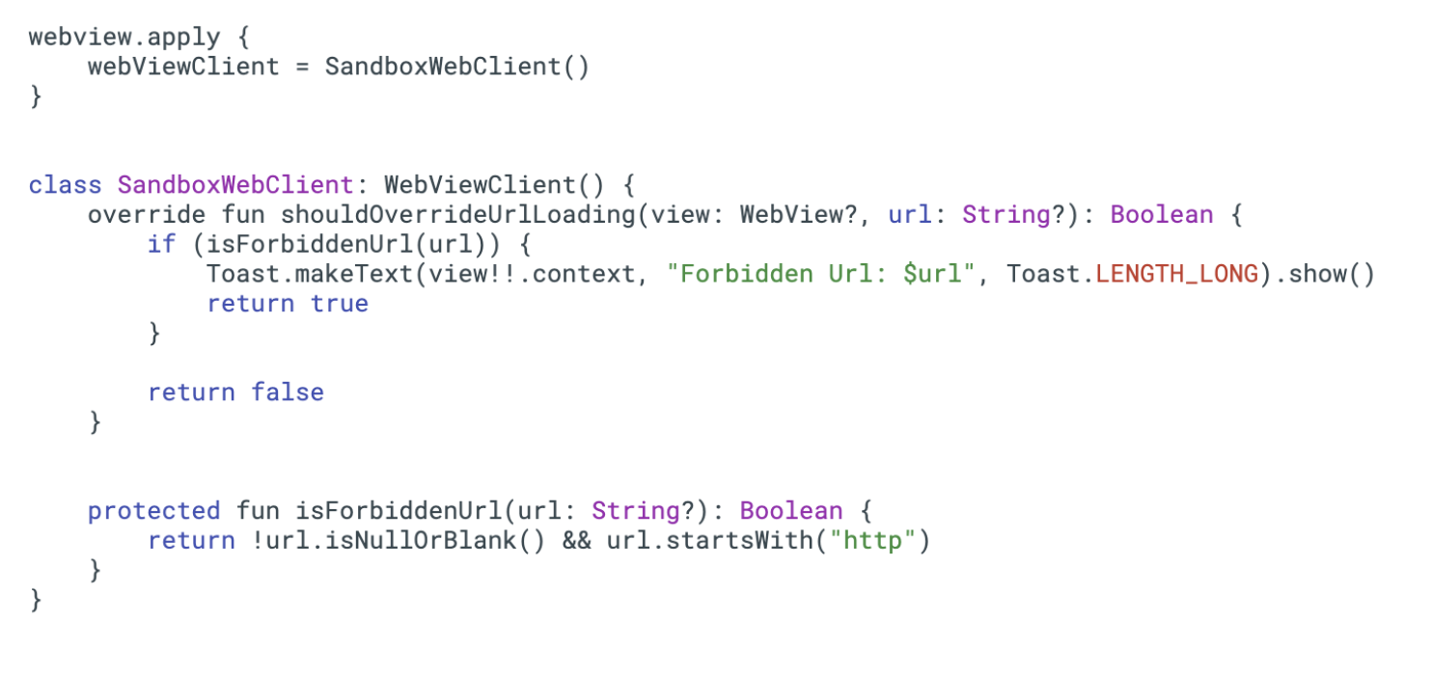
Вспомогательные объекты
WebViewClient - позволяет реализовывать собственную обработку переходов, слушать события загрузки страницы:
shouldOverrideUrlLoading
shouldInterceptRequest
onPageStarted / onPageFinished
WebChromeClient - расширенный набор колбеков:
onConsoleMessage
onJsAlert
onShowFileChooser
onShowCustomView, onHideCustomView - поддержка полноэкранного контента (медиа-плееров)
onReceivedTitle
onProgressChanged

Slide 44
Кроссплатформенная разработка

Slide 45
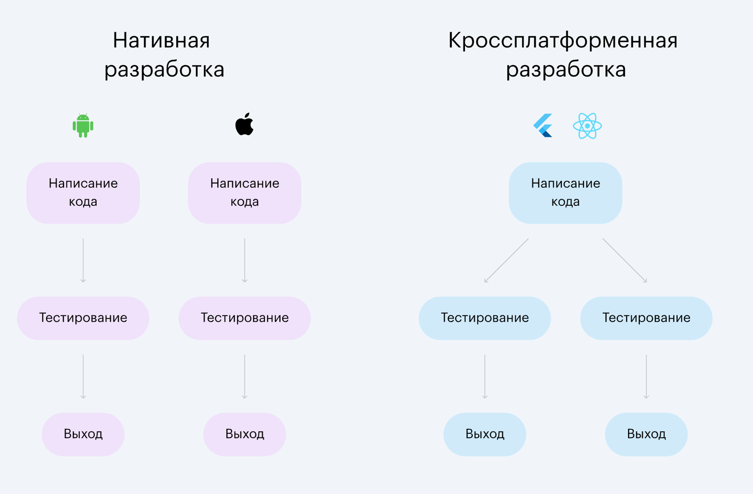
Кроссплатформенная разработка
Единая (полностью или частично) кодовая база приложения для разных платформ.
Преимущества
ускорение / удешевление разработки:
нужно меньше разработчиков
ускорение написания и модификации кода (?)
упрощение коммуникаций
консистентность поведения между платформами
Недостатки
сложнее в изучении, сложнее искать разработчиков
проблемы с производительностью
ограничение возможностей разработки

Slide 46
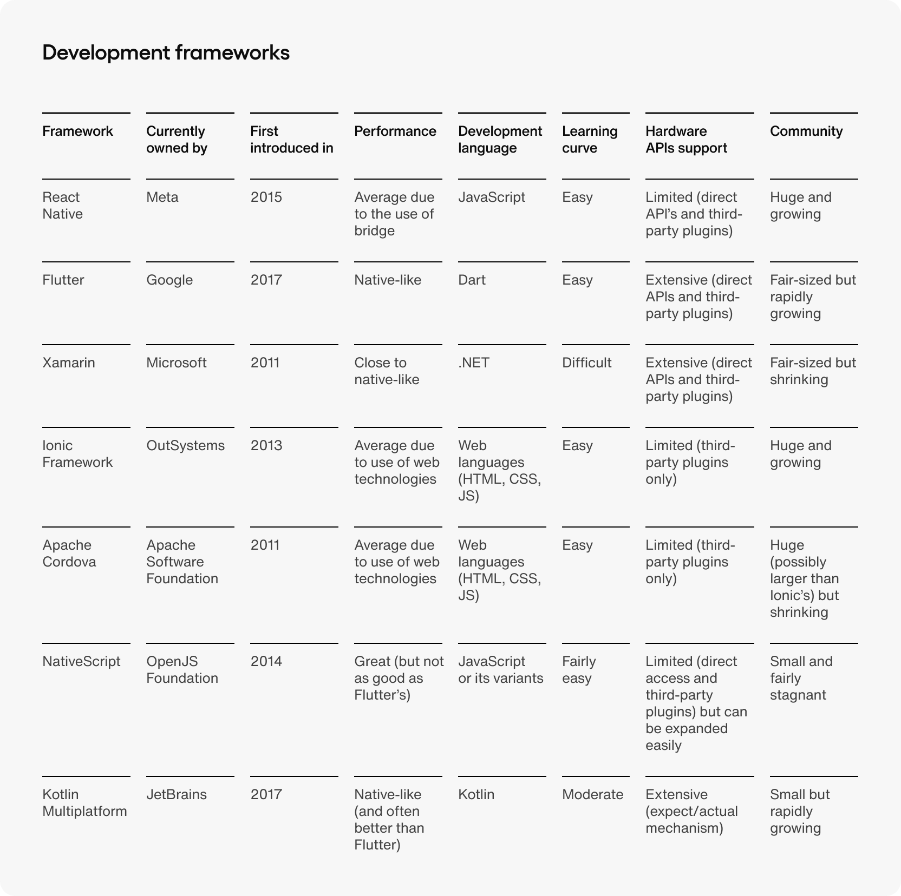
Фреймворки

Slide 47
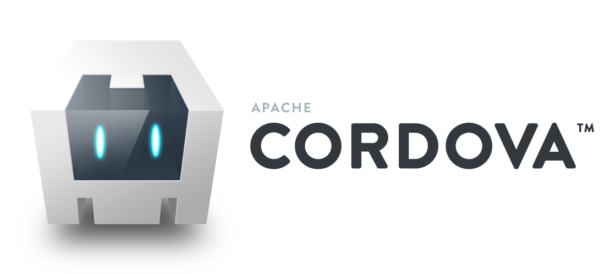

Web-гибридные приложения
Web-гибридные приложения используют web-код (HTML, CSS, JavaScript) для написания нативного приложения.
Apache Cordova (PhoneGap)
появился в 2009 году в Nitobi, в 2011 был куплен Adobe
платформы: iOS, Android, десктоп
по сути обёртка над WebView, позволяет писать мобильные приложения, используя CSS3, HTML5, и JavaScript
позволяет подключать плагины, дающие доступ к нативным фичам платформы (геолокация, камера и т.д.)
Ionic﻿ Capacitor
Ionic - верхнеуровневый фреймворк для разработки приложений для различных платформ с использованием web-средств. Предоставляет набор готовых UI-компонентов.
Изначально Ionic работал поверх Apache Cordova, но затем разработчики создали свой фреймворк для мобильных приложений - Capacitor. Capacitor упрощает взаимодействие с нативными API платформ.

Slide 48


.NET MAUI﻿ / Xamarin
появился в 2011
с 2016 года находится под управлением Microsoft
в 2022 Xamarin стал частью .NET и эволюционировал в .NET MAUI﻿ (Multi-platform App UI)
платформы: iOS, Android, macOS, Windows
языки: C#, XAML
использует нативный рендеринг UI (views, UIKit)
доступны нативные фичи (GPS, акселерометр, состояние сети т.д.)
приложения: NBC Sports Next

Slide 49



React Native
разработан Facebook, релиз в 2015, но всё ещё не получил версию 1.X
основан на ReactJS
языки разработки: JavaScript, JSX
платформы: Android, iOS, web, десктопы
использует отдельный поток, на котором работает JavaScript VM - этот поток взаимодействует с UI-потоком через специальный бридж
поток с JS VM преобразует исходную разметку в нативные UI-компоненты (для Android - во View)
можно обновлять код на лету (Over The Air, OTA) - загружать код из внешнего сервиса (например App Center CodePush) и обновлять приложение (без обновления приложения в маркете)
может всё равно требоваться написание нативных модулей (под каждую платформу)
используется в UberEats, Instagram, Discord, Skype, Airbnb, Pinterest

Slide 50



Flutter
платформы: Android, iOS, web, десктоп
разрабатывается Google, первый релиз в 2017
язык программирования: Dart
поддерживает часть нативных фич (геолокация, камера), остальные можно поддержать через Platform Channel
предоставляет компоненты Material Design
AOT (ahead-of-time)-компиляция в нативный код (нативные ARM/x86-библиотеки); в debug-режиме компилирируется в JVM-байткод, чтобы работал hot reload
примеры приложений: eBay, Alibaba, Google Pay

Slide 51



Отрисовка во Flutter
Изначально Flutter использовал Skia для отрисовки, но с этого года для мобильных платформ переходит на Impeller.
Skia - компилирует шейдеры во время выполнения - это позволяет адаптироваться к различным графическим API , таким как OpenGL, Vulkan или Metal, и генерировать оптимальные шейдеры для каждого из них.
Impeller разработан командой Flutter исключительно для него. Impeller компилирует шейдеры во время сборки самого движка Flutter.
https://habr.com/ru/articles/795265/
https://www.youtube.com/watch?v=vd5NqS01rlA

Slide 52

Kotlin Compiler
Frontend-компилятор на основе исходного кода составляет Абстрактное Синтаксическое Дерево (AST), а затем компилирует его в более низкоуровневое представление IR (Intermediate Representation). IR приближен к машинному коду, но всё ещё платформонезависим.
Backend-компилятор производит код, специфичный для платформы.

Slide 53

Kotlin Multiplatform
платформы: Android, iOS, web, desktop и server-side
языки: Kotlin, Groovy
позволяет переиспользовать на разных платформах единую кодовую базу
для использования платформенных возможностей используется механизм expect/actual
для сборки использует Gradle
используется в приложениях McDonald's, Netflix, Trello, Philips

Slide 54



Targets

Slide 55

expect / actual
expect / actual - для взаимодействия с платформенными API
модификатором expect можно пометить функцию, свойство, класс, интерфейс, enum-класс или аннотацию
компилятор подставит нужную реализацию

Slide 56
Memory Management
JVM: JVM GC
JS: JavaScript GC, предоставляемый платформой
Kotlin/Native - параллельно с приложением работает трассирующий GC В iOS используется Reference Counting GC - для каждого объекта ведётся подсчёт ссылок на него. Если счётчик равен 0, значит память объекта можно очистить.
https://kotlinlang.org/docs/native-memory-manager.html

Slide 57


Compose Multiplatform
Для отрисовки использует Skiko (Skia + Kotlin)
Готовность:
✅ Android - релиз (Jetpack Compose)
✅ Desktop (Windows, MacOS, Linux) - релиз
⚠️ iOS - alpha
🔬 Web - experimental

Slide 58



Библиотеки
https://github.com/AAkira/Kotlin-Multiplatform-Libraries

Slide 59


Kotlin Multiplatform Mobile
Необходимые компоненты для разработки:
JDK
Android Studio - для разработки и запуска на устройствах/эмуляторах
Xcode - для исходной настройки окружения iOS (принятие соглашений и т.д.) и для добавление нативного iOS-кода
Плагин Kotlin Multiplatform Mobile для Android Studio
https://github.com/Kotlin/kdoctor

Slide 60


Плагин Kotlin Multiplatform Mobile
Плагин Kotlin Multiplatform Mobile:
- добавляет визард для создания KMM-проектов
- позволяет отлаживать iOS-приложения в Android Studio

Slide 61


Полезные инструменты
https://terrakok.github.io/Compose-Multiplatform-Wizard/
https://kmp.jetbrains.com/

Slide 62
Спасибо за внимание!

